Slide 1
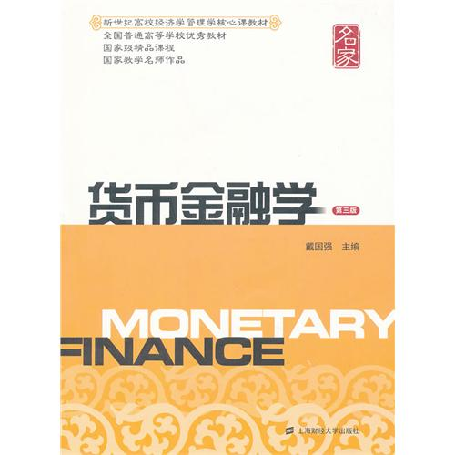
货币银行学
货币政策的
传导机制
Chapter 18

Slide 2
货币银行学
第十八章 货币政策的传导机制
教学目的与要求
明确认识货币政策传导机制的基本原理。
了解传统的货币政策传导机制理论。
深刻理解货币政策传导的信用渠道理论。
★本章重点与难点：
各种货币政策的传导机制的理论

Slide 3

货币银行学
第十八章 货币政策的传导机制
第十八章 货币政策的传导机制
第一节 货币政策传导机制的基本原理
第二节 传统的货币政策传导机制理论
第三节 货币政策传导的信用渠道理论

Slide 4
货币银行学
第十八章 货币政策的传导机制
第一节 货币政策传导机制的基本原理
第一节 货币政策传导机制的基本原理
货币政策传导机制的概念
货币政策的传导过程

Slide 5
货币银行学
第十八章 货币政策的传导机制
第一节 货币政策传导机制的基本原理
一、货币政策传导机制的概念
所谓“货币政策的传导机制”，是指从货币政策工具的运用开始，通过操作目标和中介目标的传导到最终目标的实现所经过的途径及过程。

Slide 6
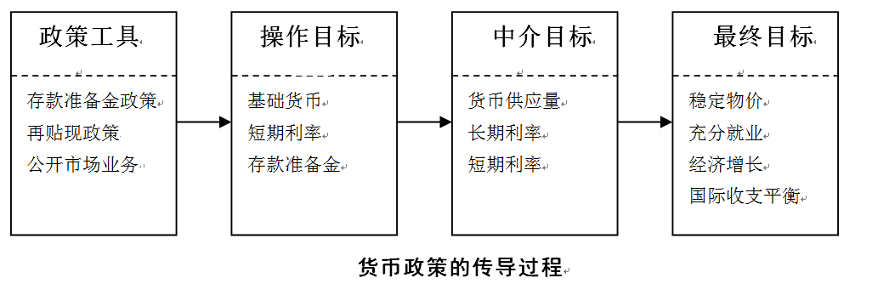
货币银行学
第十八章 货币政策的传导机制
第一节 货币政策传导机制的基本原理
二、货币政策的传导过程

Slide 7
货币银行学
第十八章 货币政策的传导机制
第二节 传统的货币政策传导机制理论
第二节 传统的货币政策传导机制理论
货币渠道理论
凯恩斯学派的利率渠道理论
货币学派的货币供应量渠道理论
资产价格渠道理论
财富效应理论
托宾的q理论
汇率渠道理论

Slide 8
货币银行学
第十八章 货币政策的传导机制
第二节 传统的货币政策传导机制理论
一、凯恩斯学派的传导机制理论
根据凯恩斯的理论，增加货币供应量，即可降低利率。在资本边际效率一定时可增加投资，从而使收入成倍增加。
M r I Y

Slide 9
货币银行学
第十八章 货币政策的传导机制
第二节 传统的货币政策传导机制理论
二、货币学派的传导机制理论
货币学派认为，货币需求是稳定的，若货币供给增加，则人们实际持有的货币余额将多于他们愿意持有的货币余额。为了消除过多持有的货币余额，他们将增加支出，从而通过整个经济的连锁反应而使整个经济增加名义收入。
M Y

Slide 10
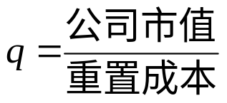
货币银行学
第十八章 货币政策的传导机制
第二节 传统的货币政策传导机制理论
三、托宾的q理论
q的定义
q>1，投资增加
公司发行股票，购买相对便宜的新投资品
q<1，投资减少
收购其他企业已有的投资品
M P_{S} q I Y

Slide 11
货币银行学
第十八章 货币政策的传导机制
第二节 传统的货币政策传导机制理论
四、Modigliani的财富效应理论
储蓄的生命周期理论：消费者的消费和储蓄取决于其一生的财富。
财富包括人力资本、真实资本和金融财富。
金融财富的主要形式是普通股票。
货币政策将影响股票价格，使财富增加或减少，从而影响消费支出。
以扩张性货币政策为例，其传导机制如下：
M P_{s} W C Y

Slide 12
货币银行学
第十八章 货币政策的传导机制
第二节 传统的货币政策传导机制理论
五、汇率渠道理论
外汇也是一种资产，而汇率就是这种资产的价格。
若资本可自由流动，则资本总是从利率低的国家流向利率高的国家。
若货币政策影响利率，则引起资本流动。
资本的流动影响影响外币和本币的相对供求关系，从而影响汇率
汇率变动影响商品的进出口，从而影响净出口和产出。

Slide 13
货币银行学
第十八章 货币政策的传导机制
第三节 货币政策传导的信用渠道理论
第三节 货币政策传导的信用渠道理论
信用渠道理论的提出
银行贷款渠道理论
资产负债表渠道理论

Slide 14
货币银行学
第十八章 货币政策的传导机制
第三节 货币政策传导的信用渠道理论
一、信用渠道理论的提出（1）
传统利率理论面临挑战
20实际30年代，研究发现企业投资对利率敏感性较低

Slide 15
货币银行学
第十八章 货币政策的传导机制
第三节 货币政策传导的信用渠道理论
二、银行贷款渠道（1）
银行贷款渠道发挥作用的条件：
在银行资产负债表的资产方，贷款和证券不能完全替代；
在企业资产负债表的负债方，银行贷款和其他资金来源不能完全替代。
外部获得资金将产生“外部融资升水”，从而提高资金成本。

Slide 16
银行贷款渠道
罗伯特·罗萨发表了《利率与中央银行》
R(银行准备金)↑→M↓→i↑→Pe↓→L(流动性)↓→K(信用量)↓→Y↓

Slide 17
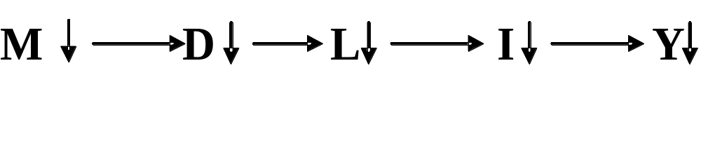
货币银行学
第十八章 货币政策的传导机制
第三节 货币政策传导的信用渠道理论
三、银行贷款渠道（3）
伯南克
M：货币供应量，箭头向下表示货币政策紧缩
D：银行存款，货币政策紧缩，准备金减少
L：银行贷款，银行存款减少，贷款也减少
I：企业投资，资金来源减少，投资缩减
Y：总产出，投资减少，则总产出也减少

Slide 18
货币银行学
第十八章 货币政策的传导机制
第三节 货币政策传导的信用渠道理论
三、资产负债表渠道:基本概念
所谓货币政策传导的资产负债表渠道，是指货币政策将影响股票等金融资产的价格，而金融资产价格的变动将导致企业净值、现金流及个人金融财富的变动，从而在存在逆向选择和道德风险的情况下，银行贷款、投资规模及收入水平都受到相应的影响。

Slide 19
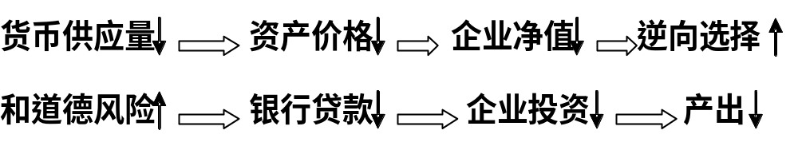
货币银行学
第十八章 货币政策的传导机制
第三节 货币政策传导的信用渠道理论
资产负债表渠道（1）
紧缩性货币政策使短期利率提高，股票等金融资产价格下降，从而导致企业资本净值减少，逆向选择和道德风险问题增大，银行出于安全性考虑而减少贷款。于是，企业因资金来源减少而减少投资，从而减少产出。

Slide 20
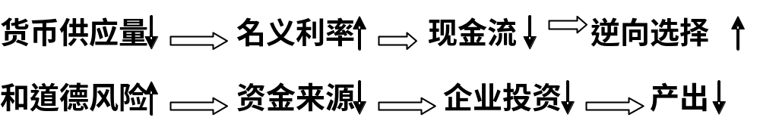
货币银行学
第十八章 货币政策的传导机制
第三节 货币政策传导的信用渠道理论
资产负债表渠道（2）
紧缩性货币政策使名义利率上升，企业利息负担加重，现金流量减少，资产负债表恶化，逆向选择和道德风险问题加大，企业因资金来源减少而减少投资，从而减少产出。

Slide 21
货币银行学
第十八章 货币政策的传导机制
本章结束，谢谢观看

